Slide 1







Enquête Kaggle 2023
ARLETTE-STEPHANIE ADJE
07/10/2024

Slide 2



OUTLINE
Executive Summary
Introduction
Methodology
Results
Visualization – Charts
Dashboard
Discussion
Findings & Implications
Conclusion
Appendix

Slide 3

EXECUTIVE SUMMARY
L'objectif principal de cette étude est d’identifier les outils technologiques dominants et ceux qui gagneront en popularité dans les années à venir, afin de fournir aux entreprises une base de référence pour leur prise de décision stratégique. Grâce à des données collectées auprès de professionnels de l’industrie, nous avons pu dresser un panorama des langages de programmation, des frameworks web, des bases de données, et des plateformes utilisées, tout en analysant les souhaits des professionnels en matière d'apprentissage et d’adoption de nouvelles technologies

Slide 4

INTRODUCTION
Dans un contexte technologique en constante évolution, il est essentiel pour les entreprises et les professionnels de comprendre les tendances actuelles et futures afin de s'adapter aux besoins du marché. Ce rapport présente une analyse approfondie des technologies les plus utilisées, ainsi que des tendances émergentes dans le domaine du développement logiciel, des bases de données et des plateformes.

Slide 5

METHODOLOGY
Pour cette analyse, nous avons utilisé des données recueillies à partir d'une enquête auprès de professionnels du secteur technologique, portant sur leurs compétences actuelles et leurs aspirations futures
Les données ont été obtenues via StackOverflwow, avec des questions spécifiques concernant les langages de programmation, frameworks web, bases de données et plateformes que les répondants utilisent ou souhaitent apprendre.
Avant l'analyse, un processus rigoureux de nettoyage des données a été réalisé pour supprimer les réponses incomplètes et identifier toute incohérence dans les réponses fournies.
Les données ont été analysées à l'aide d'outils de visualisation tels que IBM Cognos Analytics pour produire des graphiques à barres et des tableaux de bord interactifs.
Les résultats ont été visualisés sous forme de graphiques à barres pour faciliter la compréhension des tendances

Slide 6
RESULTS
L’analyse des données a révélé plusieurs tendances majeures dans l'utilisation actuelle et les aspirations futures des technologies par les professionnels du secteur. Les résultats sont présentés sous forme de graphiques détaillés ci-dessous:
Les dix langages de programmation les plus utilisés parmi les répondants sont dominés par Bash/Shell, JavaScript, HTML/CSS, C#, Java et Python.
MySQL et SQL Server, PostrgeSql sont les bases de données les plus couramment utilisées, ce qui souligne la dominance des bases de données relationnelles.
Les plateformes les plus couramment utilisées incluent Windows (60 %) et Linux (55 %).
React.js , Angular, et ASP NET dominent le développement web.

Slide 7
PROGRAMMING LANGUAGE TRENDS
Current Year
Next Year
Les dix langages de programmation les plus utilisés parmi les répondants sont dominés par JavaScript, HTML, Sql, Bash, Python, Java, C#, C++, TypeScript et PHP
Les Dix Langanes des programmations les plus recherchées pour l'année prochaine sont JavaScript, HTML, Sql, Bash, Python, Java, C#, C++, Kotlin et GO

Slide 8
PROGRAMMING LANGUAGE TRENDS - FINDINGS & IMPLICATIONS
Findings
L'analyse des réponses concernant les langages de programmation a révélé des tendances importantes, à la fois en termes de technologies actuelles et de celles que les professionnels souhaitent maîtriser à l'avenir :
Langages les plus utilisés :
JavaScript est le langage le plus utilisé par (25,2 %), en raison de son rôle central dans le développement d'applications web et d’interfaces utilisateur
HTML CSS occupe la deuxieme place (20 %),
Python occupe la troisieme place avec 19,9% des répondants. Sa popularité est alimentée par sa polyvalence, notamment dans des domaines comme l'intelligence artificielle, l'apprentissage automatique et le développement web
Implications
Ces résultats ont des implications significatives pour les entreprises, les professionnels du secteur, ainsi que pour la formation continue
Pour les entreprises : besoins en adoption de langages modernes.
Pour les professionnels : opportunités d'apprentissage et mise à niveau.
Pour la formation : ajustements des programmes éducatifs en fonction des tendances.

Slide 9
DATABASE TRENDS
Current Year
Next Year
PostgreSql
MongoDB
Sql Server
Mysql
Redis
ElsaticSearch
Maria Db
Sqlite
Oracle
Firebase
top 10 databases for the next year goes here.
PostgreSql
MongoDB
Sql Server
Mysql
Redis
ElsaticSearch
Maria Db
Sqlite
Dynamo Db
Firebase

Slide 10
DATABASE TRENDS - FINDINGS & IMPLICATIONS
Findings
Finding 1
Finding 2
Finding 3
Implications
Implication 1
Implication 2
Implication 3

Slide 11

DASHBOARD
https://github.com/shadownet-art/devoir-final/blob/main/Module%205.pdf

Slide 12
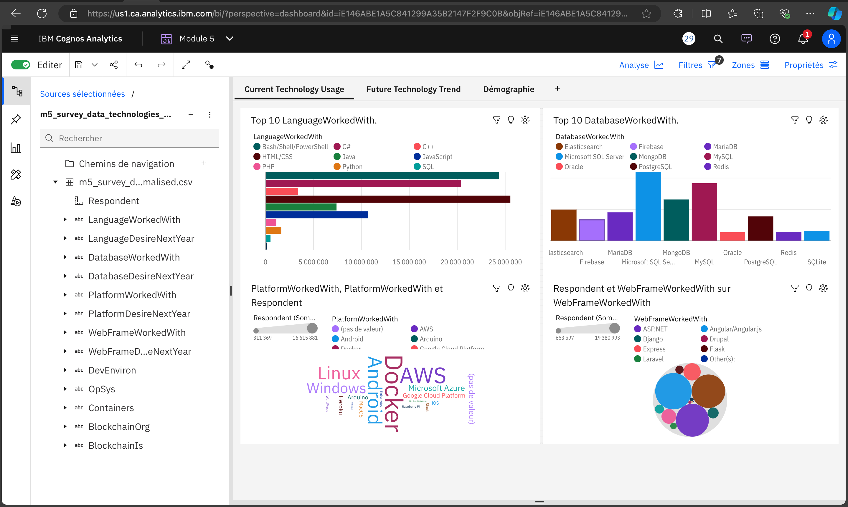
DASHBOARD TAB 1

Slide 13
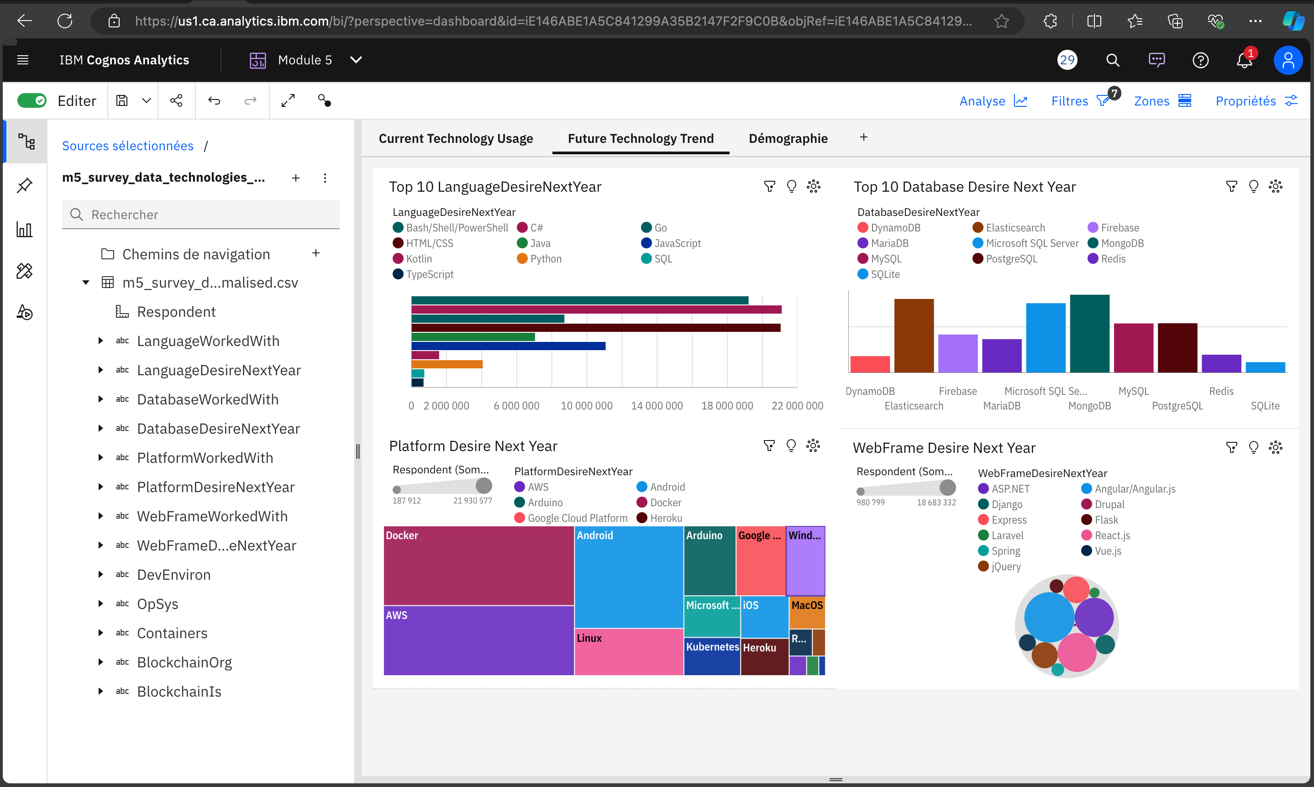
DASHBOARD TAB 2

Slide 14
DASHBOARD TAB 3

Slide 15
DISCUSSION
Les résultats montrent que Python et JavaScript continuent d’être largement utilisés dans divers secteurs, en raison de leur polyvalence.
Les bases de données relationnelles comme MySQL et PostgreSQL restent très populaires, ce qui reflète une confiance dans ces systèmes pour la gestion des données structurées. Cependant, l’adoption croissante de MongoDB indique un tournant vers des bases de données NoSQL

Slide 16
OVERALL FINDINGS & IMPLICATIONS
Findings
Finding 1
Finding 2
Finding 3
Implications
Implication 1
Implication 2
Implication 3

Slide 17

CONCLUSION
En résumé, cette analyse des tendances actuelles et futures des technologies, centrée sur les langages de programmation, les bases de données, et les frameworks web, met en lumière des dynamiques importantes dans le secteur technologique. Les langages comme HTML, Python et JavaScript continuent de dominer l’espace de développement, tandis que des technologies émergentes telles que Go et Rust commencent à capter l’attention des professionnels cherchant à résoudre des problèmes de performance et de scalabilité.
L’utilisation des bases de données relationnelles, telles que MySQL et PostgreSQL, reste prédominante, mais la montée des solutions NoSQL, comme MongoDB, illustre une transition vers des systèmes de gestion de données plus flexibles et adaptés aux données non structurées. En parallèle, les plateformes et frameworks évoluent pour répondre aux besoins de développement rapide et aux exigences de performance dans des environnements distribués.

